Slide 1
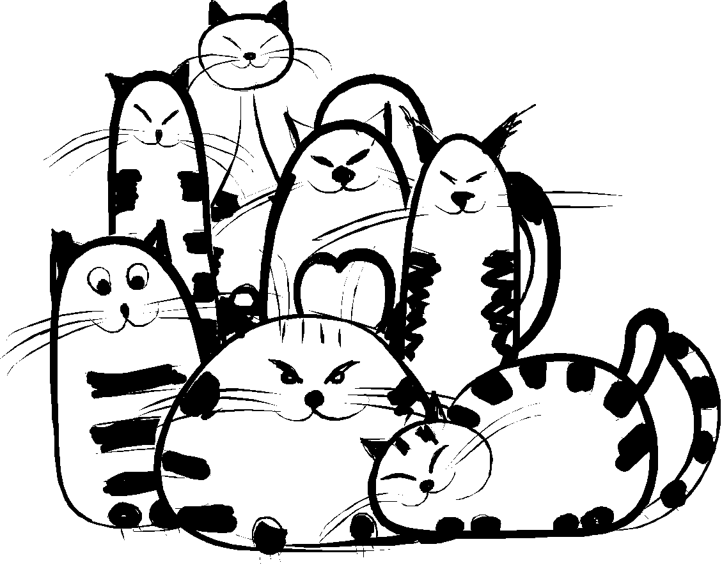
文山國小112學年度
第一學期期末校務會議
學務處

Slide 2
112學年度第二學期學務處工作行事曆
2月
3月
4月
6月
5月
友善校園週
3/17-3/21模範兒童拍照
4/11(四)志工旅遊
4月預計辦理菸害防制宣導
4月中預計公開自治市選舉的辦法
3/1(五)五年級生理衛生宣導
3月全國學生音樂賽
3月進行各年級戶外教育逃生演練(暫定)
3/5(二)綠校園伙伴學校蒞校參訪
3/8(五)XBB.1.5疫苗施打
3/8(五)圓光文教七合一宣導(六年級)
3/20(三) 112學年度模範兒童表揚活動
3/21(四)-3/26(二) 兒童節禮物發放
3/27(三)、3/28(四)兒童節禮物退換貨
3/28(四)校內模範兒童表揚-朝會
6/3(一)五年級糾察隊開始值勤
6/3(一)-6/11(二)新舊自治市幹部交接
6/12(三)畢業典禮
5月預計辦理自治市選舉(時間暫定月中-月底)
5/8(三)童笛箏鳴行前說明會
5/20(一)發下五年及糾察隊報名表
5/19(日)童笛爭鳴

Slide 3
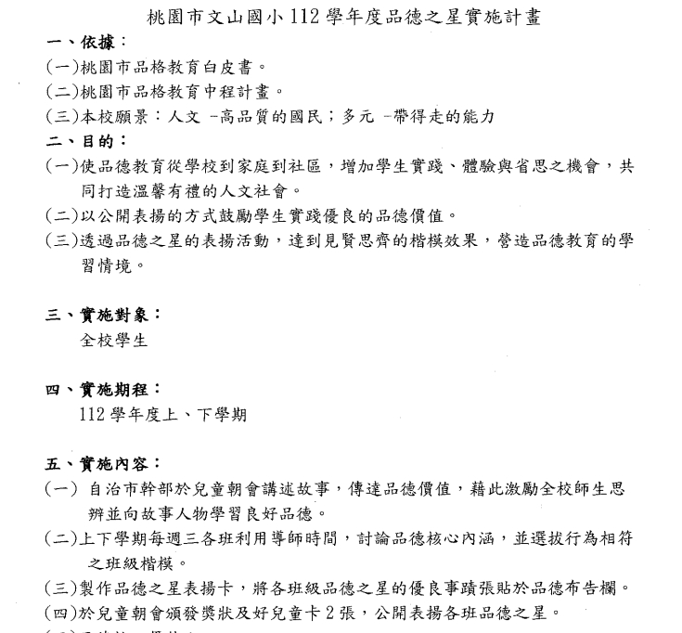
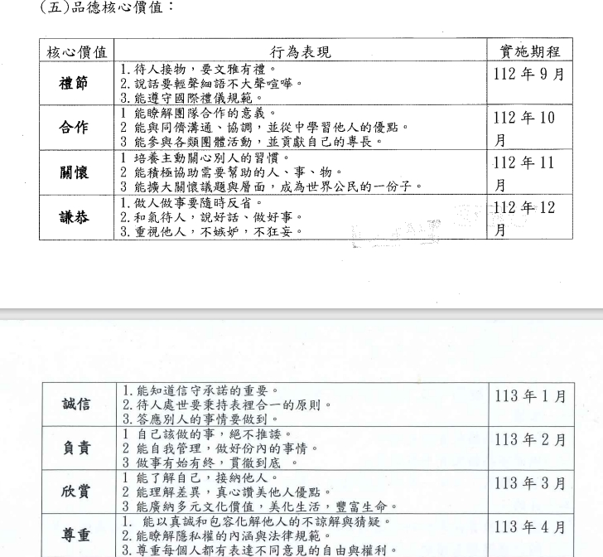

Slide 4
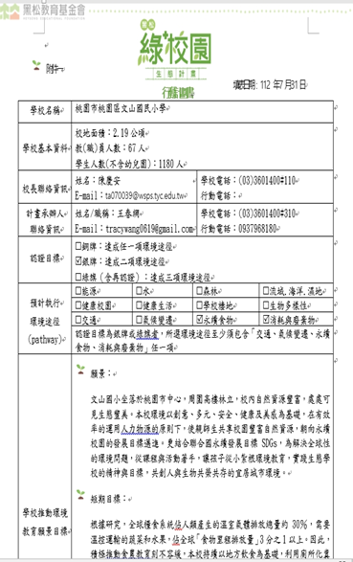
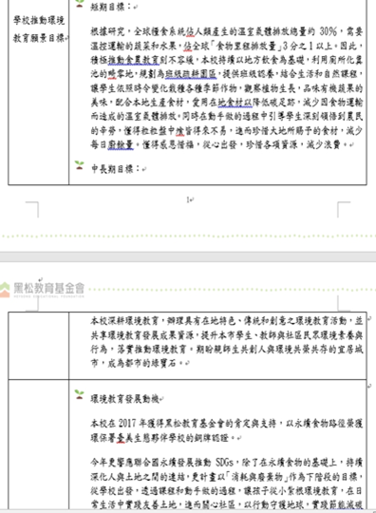
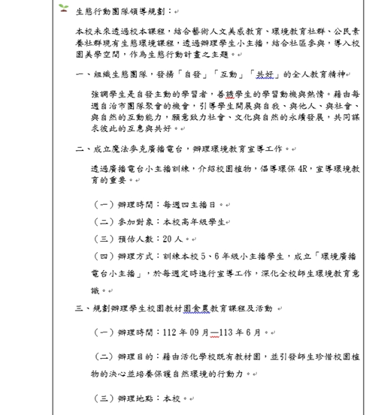
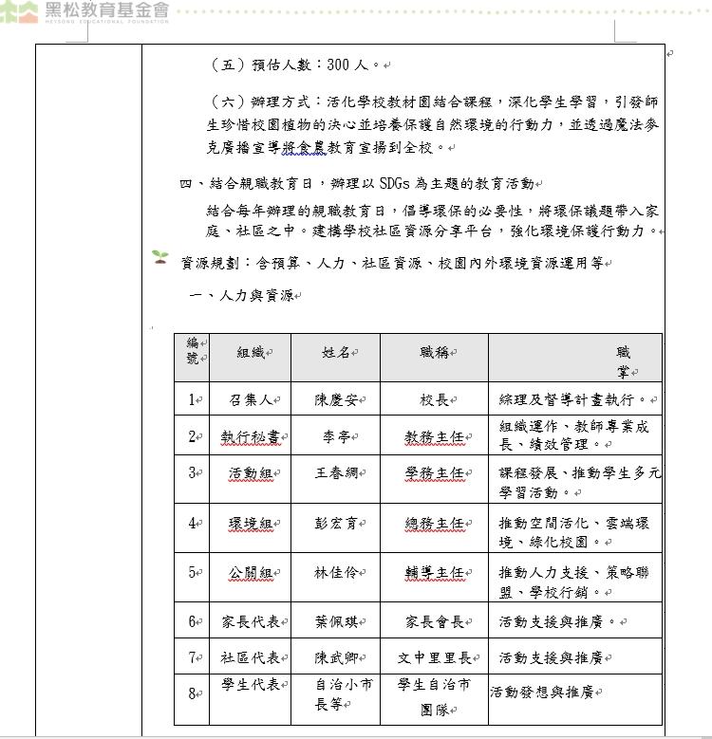
Notes:
辰穎 啟發 設計 壯大 創意與想像設計山水課程4in1 創意輸入啟發 完成課程

Slide 5
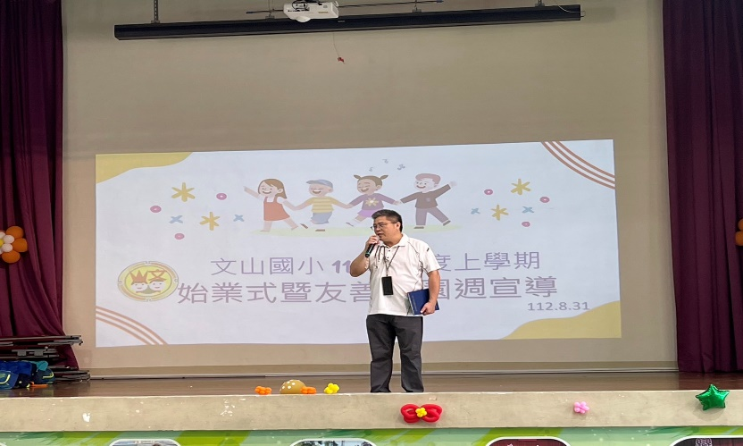
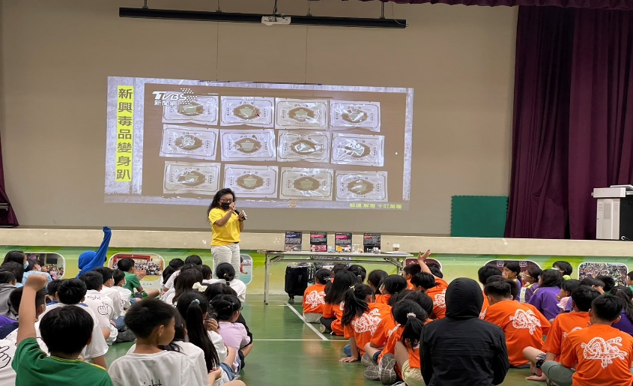
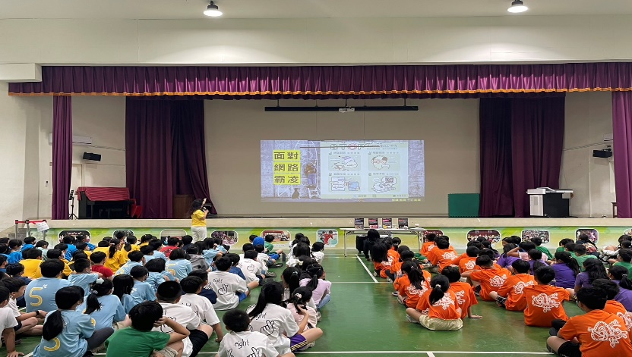
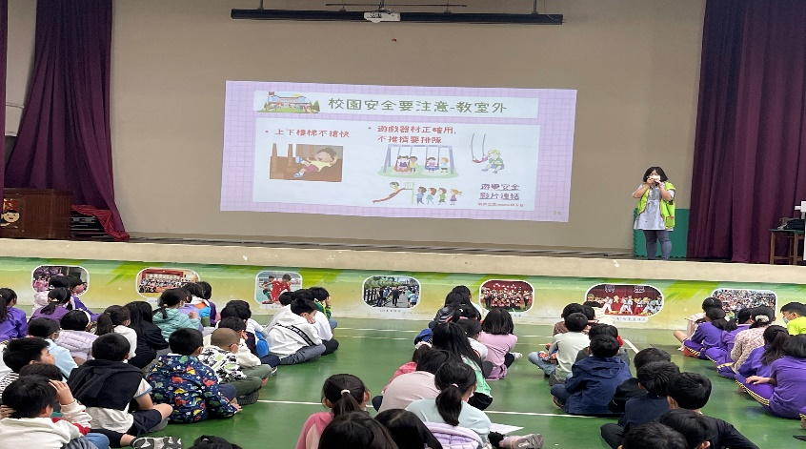
生教組業務報告
●
第二學期推行工作：
1.友善校園宣導:
防範網路霸凌
2.反毒宣導
圓光文教七合一宣導(六年級)
3.好兒童集點兌換

Slide 6
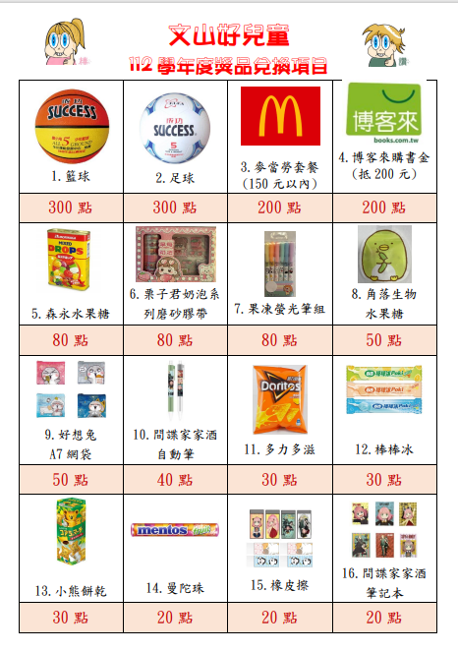
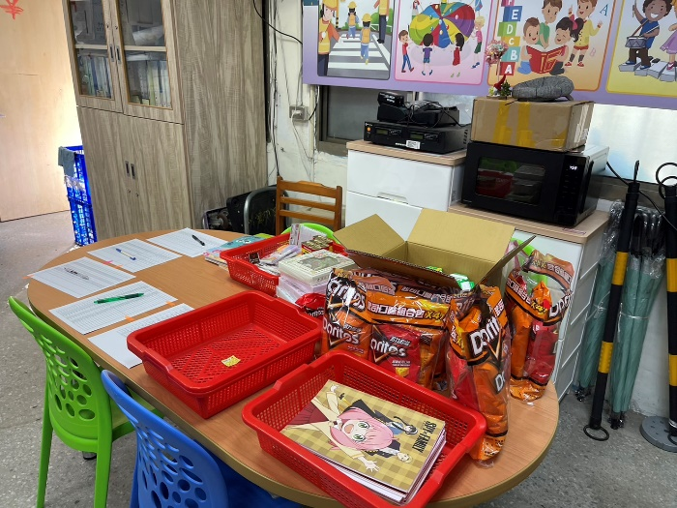
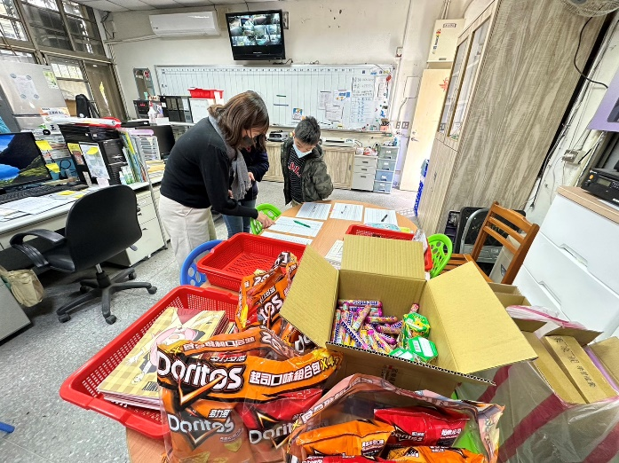
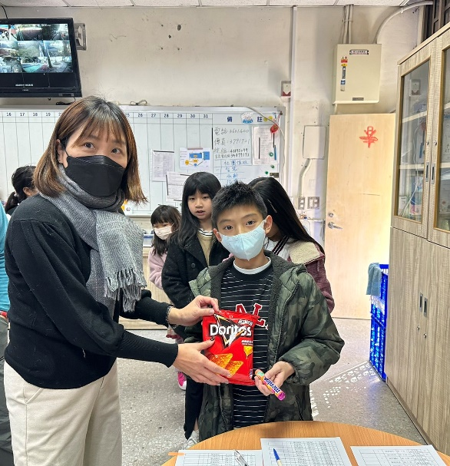
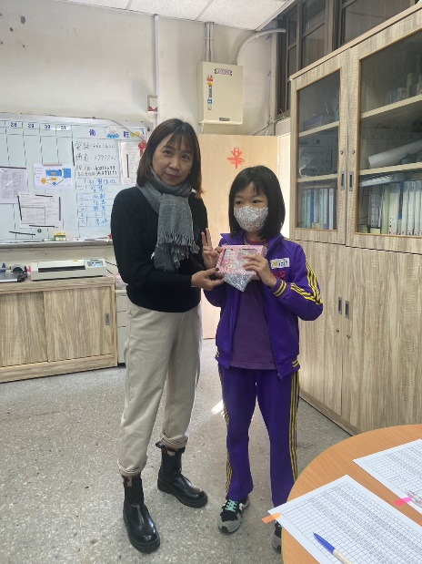
生教組業務報告
好兒童集點兌換

Slide 7
訓育組業務報告
●
第二學期活動：
1. 每週四午間魔法麥克文山小主播。
2. 幼、二、三、四、五各年段戶外教育。
3. 市模範兒童表揚(3/20)。
4. 兒童節禮物發放 (3/21-3/28)。
5. 童笛箏鳴(5/19)。
6. 自治市政見發表(暫定5月中)、自治市選舉(暫定5月底)。
7. 小主播新秀召募(暫定5月)。
8. 協助畢業典禮(6/12)。

Slide 8
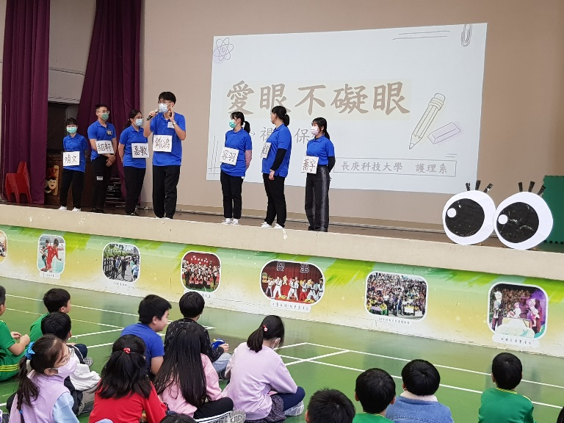
衛生組業務報告
健康促進推行工作
1.視力保健-強調重點—112.12.7長庚大學護理系
(1)正確的握筆與優雅的坐姿。
(2)充足的光線與適當的距離。
(3)遵守3010原則(近距離用眼30分鐘應休息10分鐘)。
2.口腔衛教-強調重點
(1)推行餐後潔牙、漱口。
(2)毎週四在校進行含氟漱口水。
(3)結合健康課程，教導學生使用牙線。

Slide 9
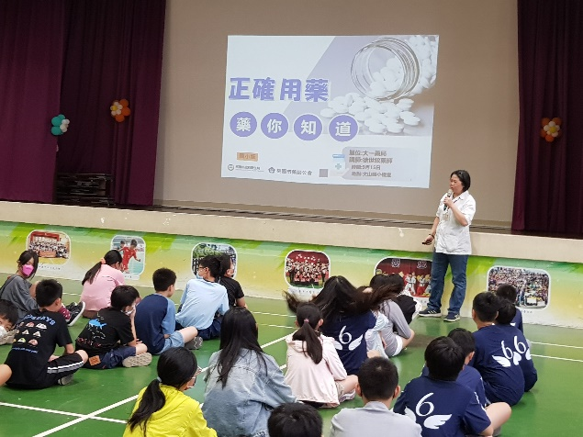
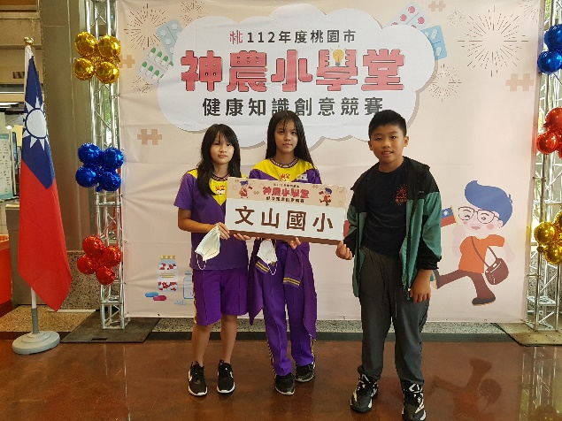
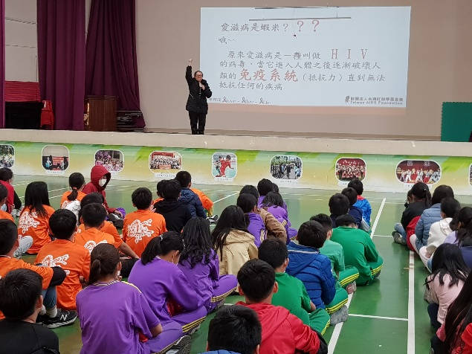
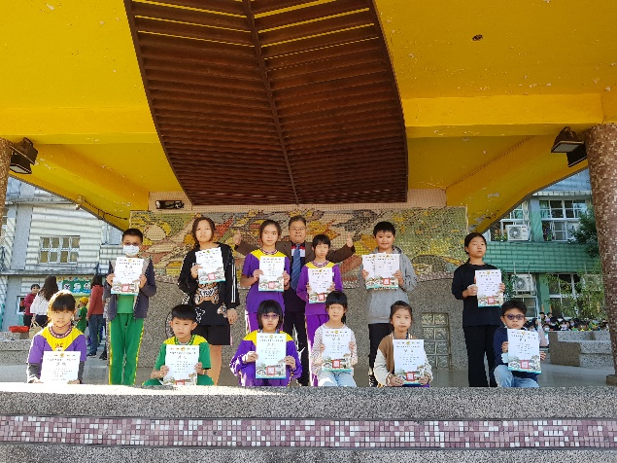
衛生組業務報告
健康促進推行工作
3.正確用藥(含全民健保)-112.9.15
112.10.18帶領學生參加神農小學堂比賽
4.性教育(含愛滋病防治)-112.11.17
112.10月辦理月經平權及性平教育繪畫比賽
5.菸檳防治 (反菸拒檳) –預計下學期辦理講座
6.健康體位
7.健康心理
※寒假作業融入健康促進，辦理學藝競賽：
包含視力保健、正向心理、性教育小書徵選、送件。

Slide 10
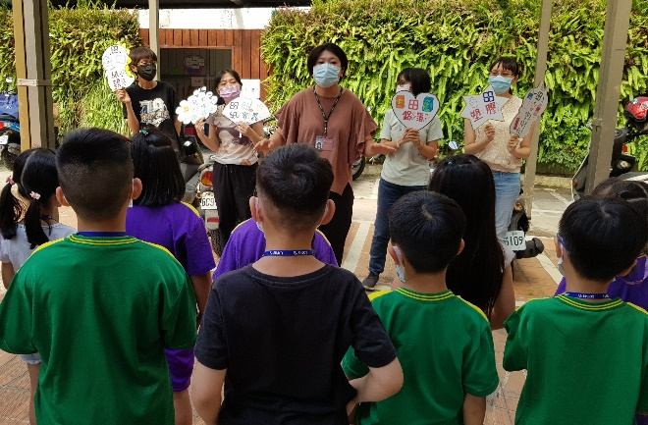
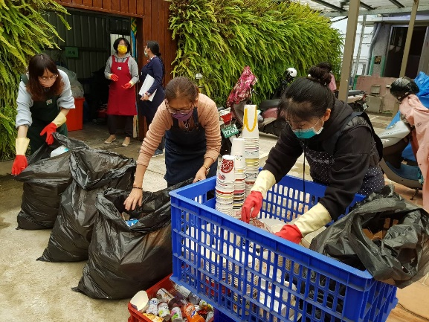
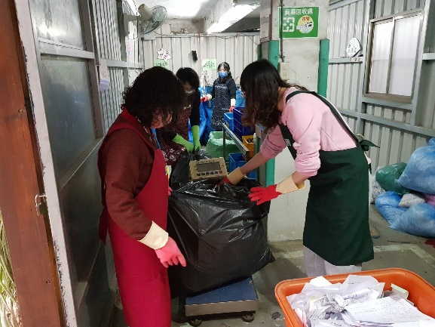
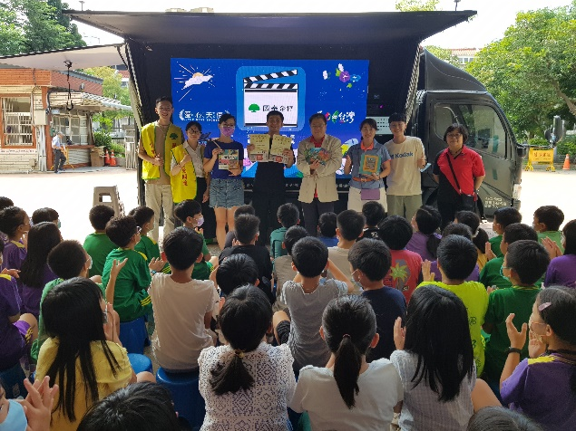
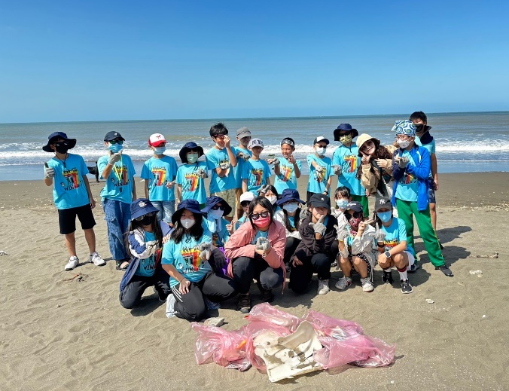
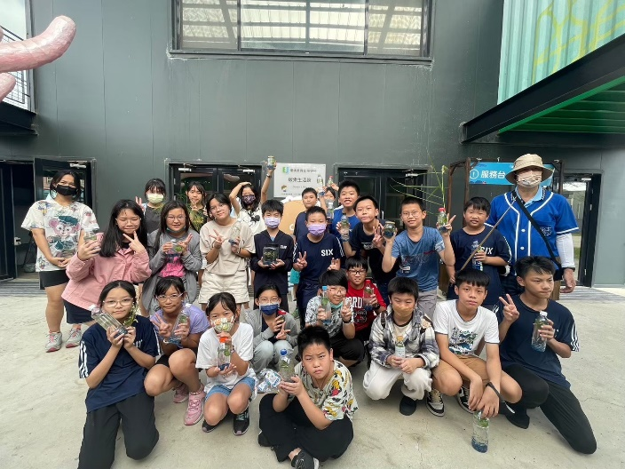
衛生組業務報告
環境教育推行重點
1.校園環境整潔與落實資源回收。
112.08.29小一迎新介紹資源回收
2.參與本校環境教育教師學習社群。
3.各式環境教育課程、新知轉知、推廣。
112.09.19-辦理四年級美力3D行動電影院
1121013-607參加海岸環境教育場域體驗活動
1121006-606參加「碳索生活館」環境教育課程
4.空汙狀況監測、相關課程施行。

Slide 11
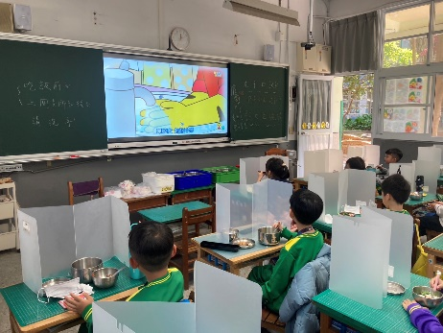
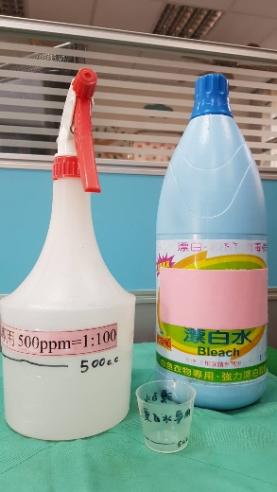
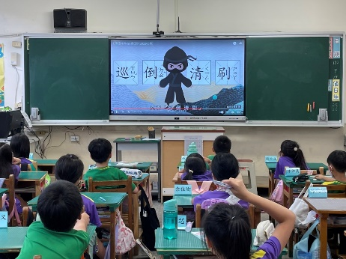
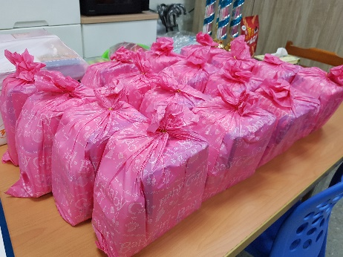
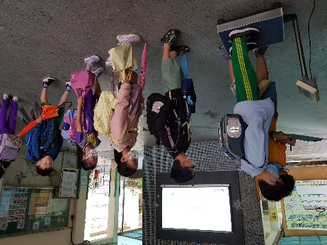
衛生組業務報告
校園防疫宣導工作(與健康中心合作)
1.預防腸病毒(正確洗手及消毒) 及新冠肺炎等各項防疫工作規劃、執行、調查、填報及定期校園監測，協助班級消毒工作。
2.登革熱防治宣導與檢核填報、預防一氧化碳中毒、熱傷害等宣導，
3.每月定期監測校園是否有紅火蟻蟻丘並施灑藥物，及是否有孳生登革熱的情境並立即清除。
其他……
1.辦理多元生理用品補助
2.書包減重抽測與宣導

Slide 12
衛生組業務報告
第二學期推行工作：
1.健康促進活動、環境教育活動持續辦理
2.2-3月辦理健康促進學藝競賽評選、頒獎、送件
3.預計4月辦理菸害防制宣導
4.健康促進活動評鑑、環境教育評鑑

Slide 13
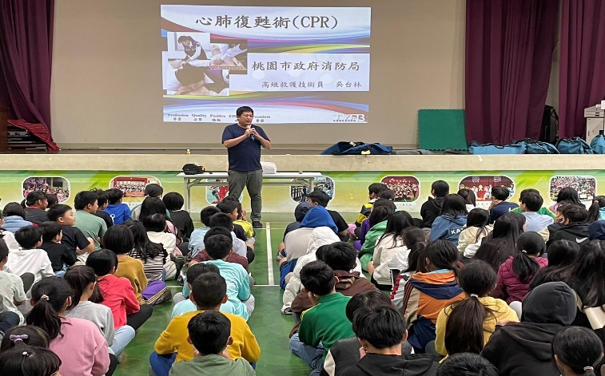
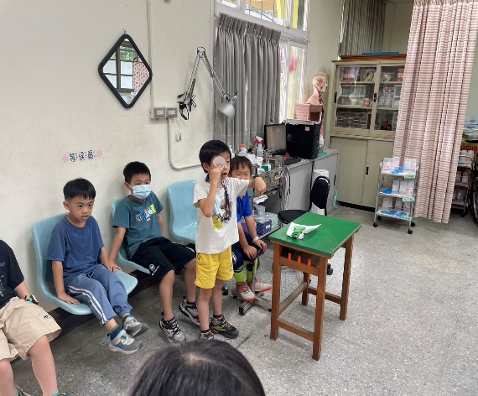
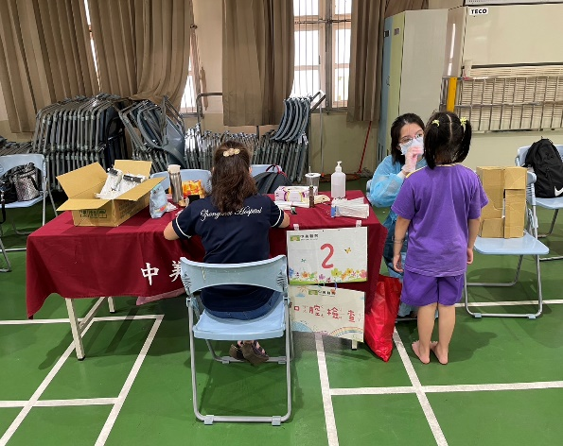
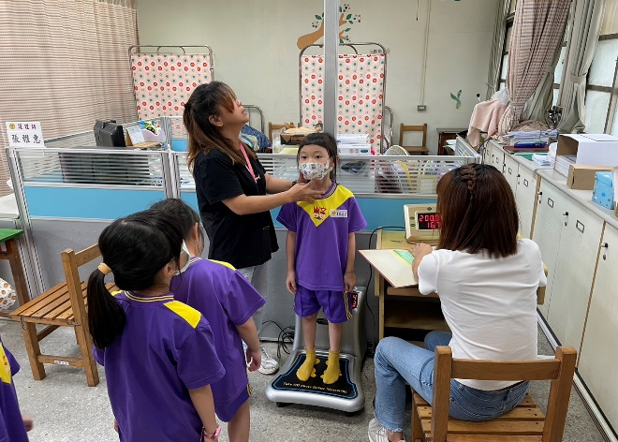
健康中心業務報告
1.每學期身高、體重、視力、頭蝨檢查，並複查追蹤
2.辦理一、四年級健康檢查
3.辦理全校教職員生流感疫苗施打
4.高年級CPR宣導講座

Slide 14
健康中心業務報告
第二學期推行工作：
1.每學期身高、體重、視力及頭蝨檢查
2.3/1(五)五年級生理衛生宣導
3.3/8(五)全校教職員生XBB.1.5疫苗施打

Slide 15
體育組業務報告
一、游泳教學
本學期辦理五年級游泳教學，辦理日期為5/17、5/24、5/31、6/7、6/14、6/21，共六次。
二、體育團隊練習及賽事
(一)躲避球隊：
1.星期一、三、四、五早自習練球。
2.本年度1/20(六)參加區賽。
(二)羽球隊：
1.星期一、三、五早自習練球。
2.星期三、五下午1：00~4：00練球。
3.星期一、二、四下午15：40~17：10練球(視學生行程參加)。
(三)足球隊
1.星期三、五早自習練球。
2.星期三下午練球。
3.星期六上午8：00~12：00練球。

Slide 16
體育組業務報告
四、社團規劃辦理：本學期於3/11當週(暫定)開始。
五、班際體育競賽及體育相關活動辦理
(一)班際體育競賽：(暫定)
1.六年級樂樂棒：4/19(五)下午、4/26(五)下午、4/30(二)早自修。
2.五年級躲避球：5/3(五)下午、5/10(五)下午
3.四年級羽球：6/24(一)早自習
4.三年級桌球：6/25(二)早自習
5.二年級跳繩：6/26(三)早自習
6.一年級呼拉圈：6/27(四)早自習

Slide 17
用專業，給孩子一個成功的支點；
用熱情，點燃孩子生命中的亮點。
一起努力！
謝謝大家！

